Slide 1

ЗАСЕЛЕНИЕ В ОБЩЕЖИТИЯ И ОФОРМЛЕНИЕ ДОПУСКА К ЗАНЯТИЯМ ИНОСТРАННЫХ СТУДЕНТОВ 2-5 КУРСОВ И МАГИСТРОВ 2 ГОДА ОБУЧЕНИЯ
В 2020/2021 УЧ. ГОДУ

Slide 2
ИНФОРМАЦИЯ О МЕДИЦИНСКИХ ДОКУМЕНТАХ ДЛЯ ЗАСЕЛЕНИЯ
Всем иностранным обучающимся нужно обязательно быть в медицинской маске, при этом желательно надеть перчатки.
Всем иностранным обучающимся для заселения в общежитие необходимо привезти с собой медицинские анализы с результатом на русском языке или с переводом на русский язык:
результаты анализа крови на RW или МРП (не позднее 10 дней);
документ о прохождении флюорографии (не позднее чем за 10 месяцев);
въезжающим из-за рубежа – результат теста на COVID-19, сданный не ранее, чем за 3
календарных дня до прибытия в Россию.
В случае отсутствия необходимых медицинских документов, возможно проживание в хостеле на время их оформления. Информация по хостелам https://kpfu.ru/international/buddy- programm/zaselenie/hostely-120106
Всем иностранным гражданам перед отъездом в Россию необходимо сделать тест на COVID-1. 9
Сдать анализы нужно не ранее, чем за 3 календарных дня до прибытия в Россию. Со дня въезда в Россию для всех иностранных студентов устанавливается 14-дневный период обсервации.
Обсервация будет организована в местах проживания в общежитиях КФУ. Студенты допускаются к учебным занятиям только после прохождения 14-дневной обсервации, с проведением на 10 - 12 день теста на COVID-19.

Slide 3
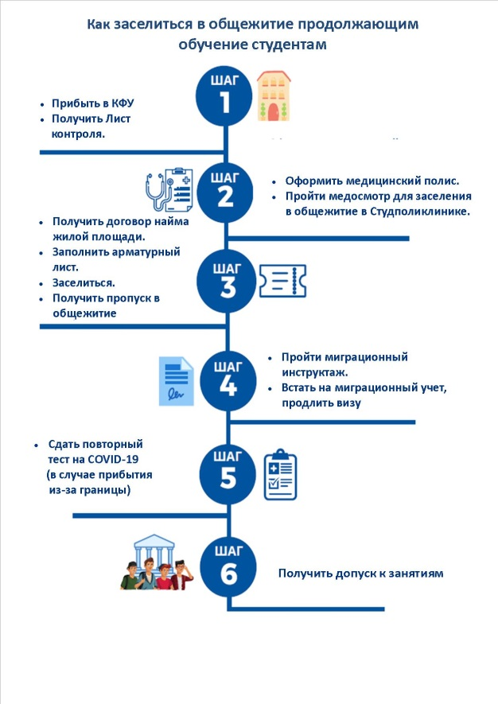
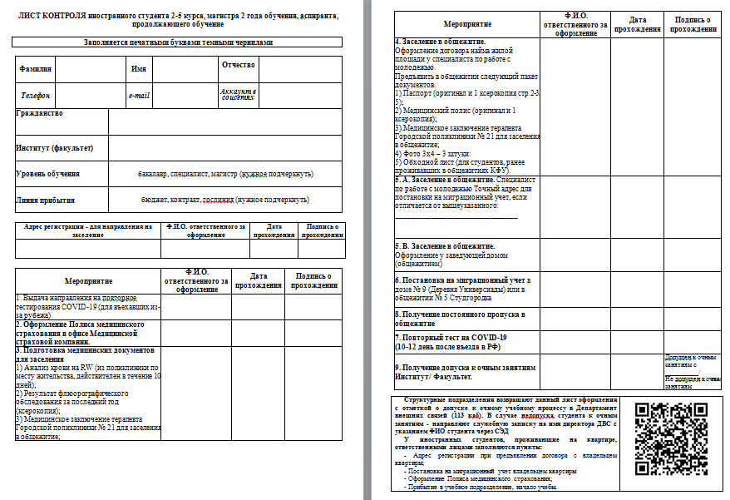
ОФОРМЛЕНИЕ И ЗАСЕЛЕНИЕ В ОБЩЕЖИТИЕ
Лист контроля продолжающего обучение иностранца

Slide 4
Шаг 1.
СВЯЗАТЬСЯ С УЧЕБНЫМ ПОДРАЗДЕЛЕНИЕМ КФУ.
Не позднее чем за 5 рабочих дней до прибытия иностранный студент должен связаться с ответственным за заселение своего учебного подразделения (в больших институтах – по отделению) , сообщить точную дату и точное время прибытия в г. Казань и узнать точное место своего заселения.
ПРИ ВЪЕЗДЕ ИЗ-ЗА ГРАНИЦЫ СО СПРАВКОЙ О ПРОХОЖДЕНИИ ТЕСТА НА COVID-19 ОБРАТИТЬСЯ В ДОМ №7 ДЕРЕВНИ УНИВЕРСИАДЫ (К СОТРУДНИКАМ ДЕПАРТАМЕНТА ВНЕШНИХ СВЯЗЕЙ), ВХОД СО СТОРОНЫ ДУБОВОЙ АЛЛЕИ:
Получить Лист контроля иностранного обучающегося
Получить разъяснение по процедуре заселения
Получить направление на повторное тестирование COVID-19 (в случае въезда из-за границы)
Срок полного оформления Листа контроля заселения и прибытия – 3 рабочих дня.
После завершения оформления его необходимо сдать ответственному за заселение.

Slide 5
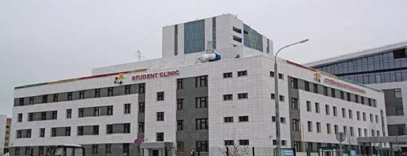
Шаг 2.
  .ОФОРМИТЬ ПОЛИС ДОБРОВОЛЬНОГО МЕДИЦИНСКОГО СТРАХОВАНИЯ
https://kpfu.ru/international/buddy-programm/medicinskaya-pomosch/strahovye-polisy
  2.ПРОЙТИ МЕДИЦИНСКИЙ ОСМОТР ДЛЯ ЗАСЕЛЕНИЯ В ОБЩЕЖИТИЕ (ГОРОДСКАЯ ПОЛИКЛИНИКА № 21):
Медицинское заключение терапевта для заселения в общежитие выдается на основании документов:
Городская поликлиника № 21 (Студенческая поликлиника) Адрес: ул. Оренбургский тракт, 95, тел. +7 (843) 237 99 56.
Анализ крови на RW или МРП (действителен в течение 10 дней).
Результат флюорографического обследования за последний год не позднее 10 мес. (ксерокопия).
В случае отсутствия перевода или прохождения позднее, чем 10 мес., флюорографию необходимо пройти повторно.
В случае отсутствия вышеперечисленных обследований их можно пройти по полису добровольного медицинского страхования или платно в Городской поликлинике № 21 при наличии Паспорта (оригинал и копия).

Slide 6
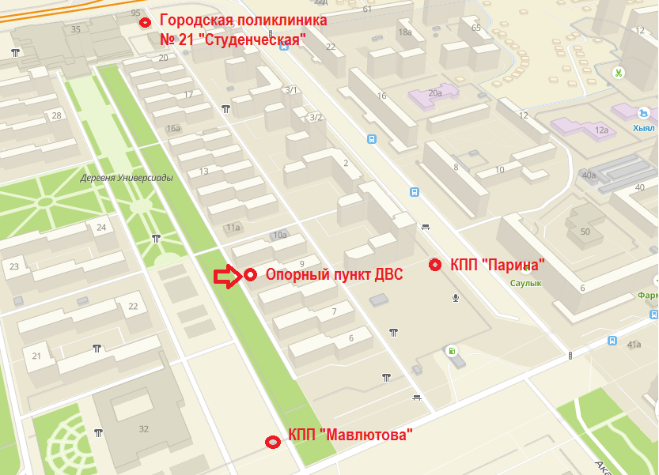
22

Slide 7
Шаг 3.
  ЗАСЕЛИТЬСЯ В ОБЩЕЖИТИЕ :
    Оформить договор найма жилого помещения у специалиста по работе с молодежью
    Получить ключи у заведующей домом, сделать осмотр комнаты, заполнить арматурный лист
    Получить постельные принадлежности у кастелянта
    Поставить отметку адреса у специалиста по работе с молодежью
Перечень документов для заселения:
Паспорт (оригинал и ксерокопия)
Заявление с подписью начальника ОАИ ДВС
Полис медицинского страхования (оригинал и ксерокопия)
Подтверждение о прохождении Инструктажа по технике безопасности
Медицинское заключение терапевта для заселения в общежитие
Фото 3х4 – 3 шт
Заявление на заселение в общежитие

Slide 8
Шаг 3.
3.2.ПОЛУЧИТЬ ПРОПУСК В ОБЩЕЖИТИЕ В ДЕПАРТАМЕНТЕ ПО ОБЕСПЕЧЕНИЮ ВНУТРЕННЕГО РЕЖИМА (В ДОМАХ ДЕРЕВНИ УНИВЕРСИАДЫ ИЛИ СТУДГОРОДКА)
При себе иметь:
Паспорт (оригинал);
Договор найма жилого помещения

Slide 9
Шаг 4.
ОБРАТИТЬСЯ В ПАСПОРТНО-ВИЗОВЫЙ СЕКТОР ДЕПАРТАМЕНТА ВНЕШНИХ СВЯЗЕЙ, В ДОМЕ №9, ТЕЛ. +7 (843) 590 22 67.
Пройти миграционный инструктаж
Встать на миграционный учет, продлить визу
При себе иметь:
  Паспорт (оригинал и ксерокопия первой страницы);
  Виза (при наличии) – оригинал и 2 копии
  Миграционная карта – оригинал и 2 копии)
  Договор на обучение (для тех, кто обучается по контракту) или направление на обучение (для обучающихся по гослинии) - оригинал и 2 копии
  Предыдущий бланк уведомления о постановке на миграционный учет
!!!
В случае неоформления регистрации иностранный студент может быть депортирован из страны.

Slide 10
Шаг 5.
СДАТЬ ПОВТОРНЫЙ ТЕСТ НА COVID-19 (МЕДИКО-САНИТАРНАЯ ЧАСТЬ КФУ, УЛ. ВИШНЕВСКОГО 2А)
Со дня въезда в Россию для всех иностранных студентов устанавливается 14- дневный период изоляции. Изоляция будет организована в местах проживания в общежитиях КФУ. Студенты допускаются к учебным занятиям только после прохождения 14-дневной изоляции, с проведением на 10 - 12 день теста на COVID-19.

Slide 11
Шаг 6.
ОБРАТИТЬСЯ В ДЕКАНАТ СВОЕГО ИНСТИТУТА
Сдать Лист контроля в Институт (деканат)
Сдать фотографии для оформления студ. билета, зачетной книжки, читательского билета
Получить информацию о номере группы и ознакомиться с расписанием
Получить логин и пароль для доступа в личный кабинет в
«Электронном университете»
Получить допуск к занятиям и приступить к учебе

Slide 12
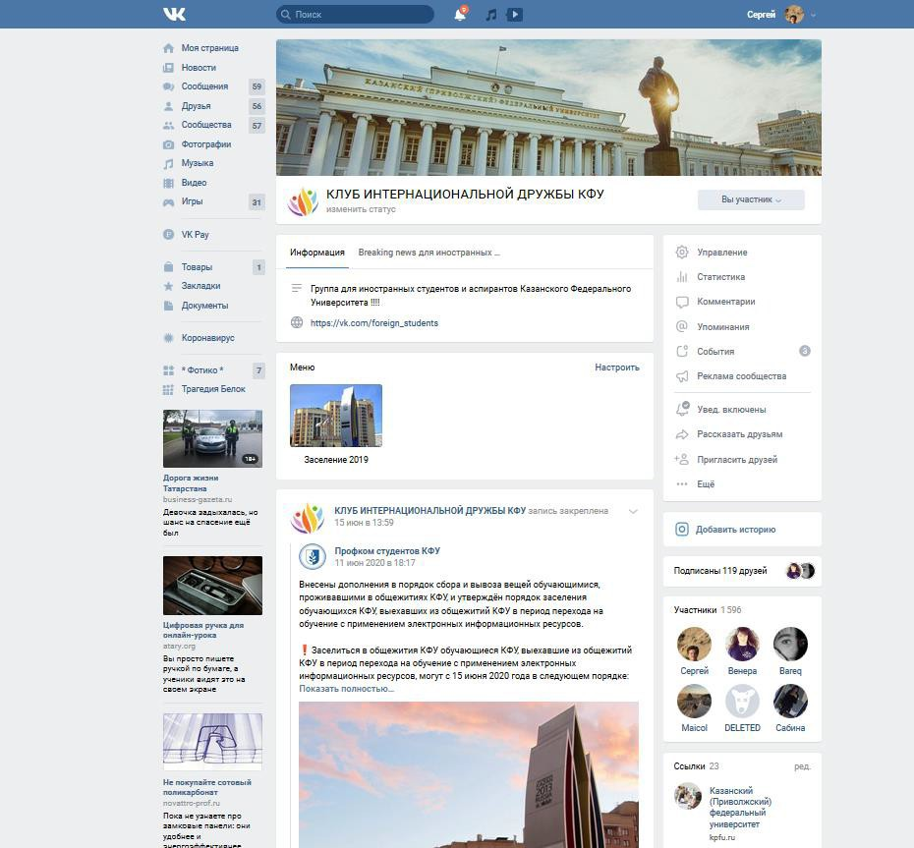
ИНФОРМАЦИОННАЯ ПОДДЕРЖКА ИНОСТРАННЫХ ОБУЧАЮЩИХСЯ
Самую актуальную информацию Вы можете узнать в социальных сетях:
Vkontakte Клуб интернациональной дружбы КФУ;
Группа Kazan Federal University
Instagram #kazanfederaluniversity

Slide 13
Спасибо за внимание!

